Slide 1
交互作用の存在を見抜く
ハムスターの実験
生のデータを見る限りでは（ ）と（ ）の組み合わせがいちばんよい結果を出したのに対し，分散分析の結果からは（ ）と（ ）の組み合わせがいちばんよいという結論になった．
水道水
人工餌
深層水
人工餌
しかし，これは水の効果と餌の効果の間に交互作用があるということを考慮していないからである．このように処理間に交互作用があるときは繰り返しのない分散分析では誤った結果を出す危険がある．
Notes:
プリント「生物統計学＿第９回分散分析その２ 二元配置2013年」P７以降を予習しながら空所を埋めていきましょう．
先ほどの例では生のデータを見る限りでは（ 水道水 ）と（ 人工餌 ）の組み合わせがいちばんよい結果を出したのに対し，分散分析の結果からは（ 深層海洋水 ）と（ 人工餌 ）の組み合わせがいちばんよいという結論になりました．しかし，これは交互作用を考慮していないからです．このように処理間に交互作用のあるときは繰り返しのない分散分析では，誤った結果を出す危険があります．

Slide 2
交互作用の大きさを見積もる
交互作用の分だけ増加
ａ
処理Ｂ
ｂ
Ａ
Ｂ
Ｃ
Ｄ
処理Ａ
Notes:
交互作用がないときは複数の処理を組み合わせたときの効果は単純にそれぞれの処理を足し合わせた効果となります．
総変動＝処理Ａによる変動＋処理Ｂによる変動＋誤差変動です．
しかし，交互作用があると，画面の図のように交互作用の分だけ平行線から反応がずれることになります．
実験に繰り返しがないと右上の図の交互作用だけとみられる反応の大きさのうち，実際の交互作用の大きさと誤差の大きさを分離することができません．誤差が0であれば，すべて交互作用によると考えることになりますが，誤差は0ではありえません．しかも誤差を0にしてしまうと，処理それぞれの効果や交互作用の効果の大きさを誤差分散と比較する分散分析ができません．したがって，交互作用を見積もるためには繰り返し（反復）が必要となります．

Slide 3
交互作用と誤差の効果を分離する
誤差の効果
ａ
処理Ｂ
ｂ
Ａ
Ｂ
Ｃ
Ｄ
処理Ａ
Notes:
繰り返しがあると誤差は右のように検出することが可能です．２つ以上のデータのばらつきを誤差とするわけです．詳しい計算方法はここでは省略します．このような計算は実際にはコンピューターで行います．原理がわかると，コンピューターではそのまま計算できない，多少複雑な実験を計画しても，計算できる利点もあります．

Slide 4
二元配置の分散分析表
処理 （要因） | 平方和Ｓ | 自由度φ | 平均平方 （分散）Ｖ | 分散比 （Ｆ値） | p-値
餌 | Ｓ_{Ａ} | φ_{Ａ} | Ｖ_{Ａ}＝Ｓ_{Ａ}／φ_{Ａ} | Ｖ_{Ａ}／Ｖ_{Ｅ} | p_{A}
水 | Ｓ_{Ｂ} | φ_{Ｂ} | Ｖ_{Ｂ}＝Ｓ_{Ｂ}／φ_{Ｂ} | Ｖ_{Ｂ}／Ｖ_{Ｅ} | p_{B}
餌×水 | Ｓ_{Ａ×Ｂ} | φ_{Ａ×Ｂ} | Ｖ_{Ａ×Ｂ}＝Ｓ_{Ａ×Ｂ}／φ_{Ａ×Ｂ} | Ｖ_{Ａ×Ｂ}／Ｖ_{Ｅ} | p_{Ａ×Ｂ}
誤差 | Ｓ_{Ｅ} | φ_{Ｅ} | Ｖ_{Ｅ}＝Ｓ_{Ｅ}／φ_{Ｅ}
全体 | Ｓ_{Ｔ} | φ_{Ｔ}
自由度と平方和には加法性がある．
自由度 φ_{Ｔ}＝φ_{Ａ}＋ φ_{Ｂ}＋ φ_{Ａ×Ｂ}＋ φ_{Ｅ}
平方和 Ｓ_{Ｔ}＝Ｓ_{Ａ}＋Ｓ_{Ｂ}＋Ｓ_{Ａ×Ｂ}＋Ｓ_{Ｅ}
Notes:
繰り返しのある二元配置の分散分析の結果はふつう画面のような表に書いて示します．（ ）内はエクセルでの表現に当たります．
分散分析において，このような表を書いたのはかつての慣例で，いまはp値だけを示す場合，あるいはこの表にp値を一緒に示す場合などもあります．分散比のところに有意水準５％，１％で有意であればそれぞれ，*，**をＦ０の右肩につけるのが慣習となっています．有意差が検出されなかったときはns（not significant）をつけることもあります．
自由度と平方和には加法性があります．すなわちφＴ＝φＡ＋φＥ，ＳＴ＝ＳＡ＋ＳＥです．平方和（変動）の加法性が分散分析の基礎になっています．
むかしはp-値の計算が難しかったので，ほとんど計算しませんでした．しかし，最近はコンピューターの発達で容易に計算できるようになったので，むかしは計算していた分散比（Ｆ値）の代わりにp-値を表に載せることも最近の論文ではときおり見かけるようになりました．P値を記載することをおすすめします．

Slide 5
繰り返しのある二元配置
帰無仮説 １） 餌の効果がない
２） 水の効果がない
３） 餌の効果と水の効果の間に交互作用がない
対立仮説 １） 餌の効果がある
２） 水の効果がある
３） 餌の効果と水の効果の間に交互作用がある
Notes:
繰り返しのある二元配置では３つの帰無仮説を同時に検定します．
帰無仮説 １） 餌の効果がない
２） 水の効果がない
３） 餌の効果と水の効果の間に交互作用がない
これに対して，３つの対立仮説が立てられます．
１） 餌の効果がある
２） 水の効果がある
３） 餌の効果と水の効果の間に交互作用がある

Slide 6
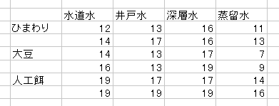
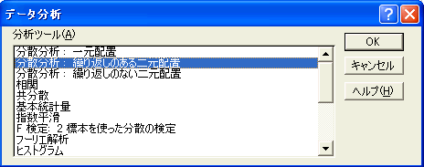
繰り返しのある二元配置 （エクセルによる計算）
Notes:
それではエクセルで繰り返しのある二元配置の分散分析を行います．
授業用データ集 第９回二元配置の分散分析タブのところにデータがありますので，これを使ってやってみましょう．
まず分析ツールから分散分析：繰り返しのある二元配置を選びます．

Slide 7
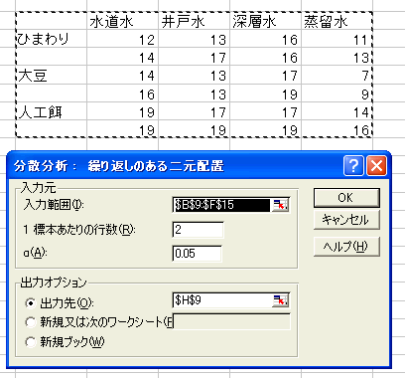
繰り返しのある二元配置（エクセルによる計算）
Notes:
データを画面の点線のように選び，入力範囲を指定してください．
繰り返しのある二元配置の分散分析では，エクセルではラベルを必ず入れてください．
この場合はラベルのチェックの有無は指定しません．つねにラベルがあるとエクセルは判断します．
１標本当たりの行数を指定します．これは繰り返し数（反復数）です．画面のデータでは同じ実験を２つずつ繰り返していますから，２を入れます．
あとはいつもと同じように指定してください

Slide 8
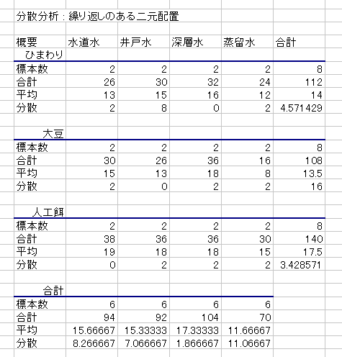
繰り返しのある二元配置（エクセルによる計算）
Notes:
画面のような結果を得ます．
３つのp値があります．標本は表の行方向のデータであるひまわり，大豆，人工餌の差に関するｐ値です．
列は水道水，井戸水，深層海洋水，蒸留水の差に関するｐ値です．そして，餌と水の間の交互作用に関するｐ値です．
標本と列，どちらがどちらかを間違わないようにしてください．

Slide 9
繰り返しのある二元配置（エクセルによる計算）
標本（餌）は0.1％の有意水準で効果が認められた
列（水）は0.1％の有意水準で効果が認められた
餌と水の間の交互作用は5％の有意水準で効果が認められた
Notes:
分散分析の結果は，
１）餌の効果はp-値が0.000191なので，有意水準0.1％で帰無仮説は棄却され，餌の効果が認められました．
２）水の効果はp-値が0.000124なので，有意水準0.1％で帰無仮説は棄却され，水の効果が認められました．
３）餌の効果と水の効果の間の交互作用はp-値が0.032なので，有意水準5％で帰無仮説は棄却され，交互作用が認められました．

Slide 10
繰り返しのある二元配置 予習問題
ヤギに与えると成長がよくなるという５種類の薬品（対照区を含む）とふだんの餌５種類の２つの要因を組み合わせた実験をやった結果，以下のデータを得た．繰り返しのある二元配置の分散分析を行え．有意水準は5％とする．
Notes:
それでは予習問題をやってみましょう．有意水準は５％とします．予習は「生物統計学第８回宿題と第９回のための予習2013 」の提出用タブ欄問４に入力して提出してください．

